Slide 1
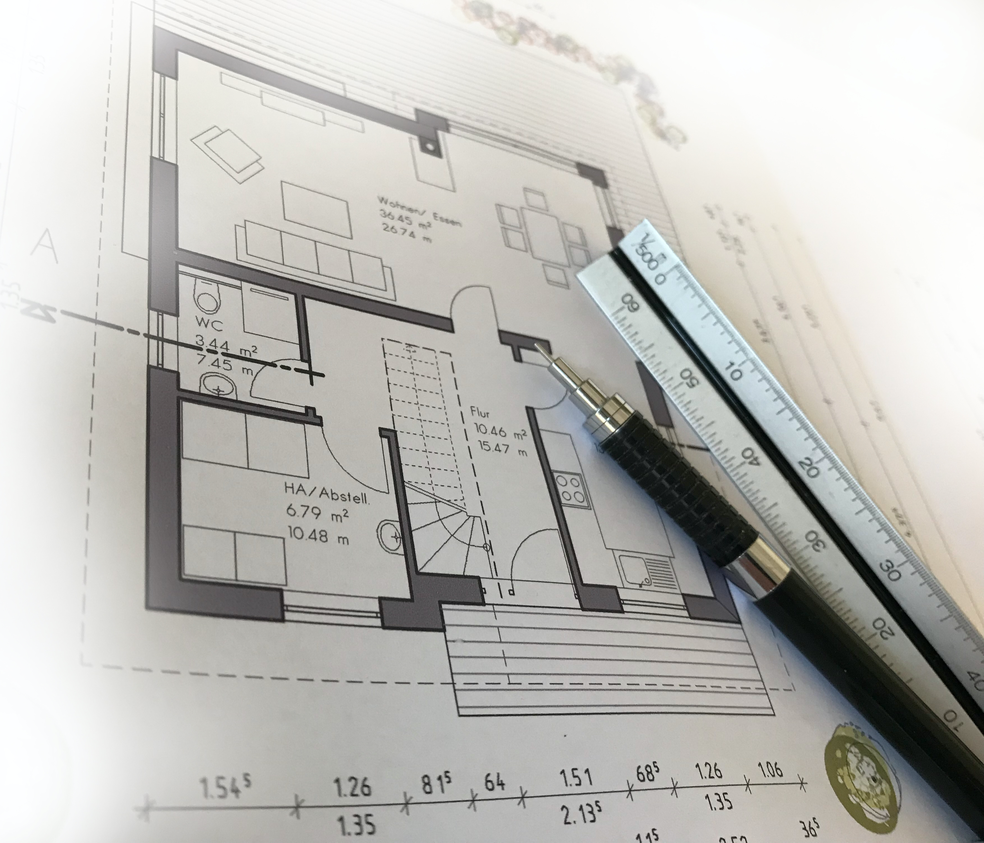
Maßstäbe
im Bauzeichnen

Slide 2
Bauwerke werden meist in verkleinerter Form dargestellt, da es nur selten möglich ist sie in ihrer natürlichen Größe zu zeichnen.
Maßstäbe
Definition
⇒ Zeichnungsmaßstäbe geben das Verhältnis eines gezeichneten Bauteils zu seiner realen Größe an.

Slide 3
Proportionen sollen erhalten werden
Maßstäbe
Eigenschaften
Bauteile sollen übersichtlich dargestellt werden
geben das Verhältnis der Verkleinerung / Vergrößerung an
Maßstäbe werden auf der Zeichnung angegeben

Slide 4
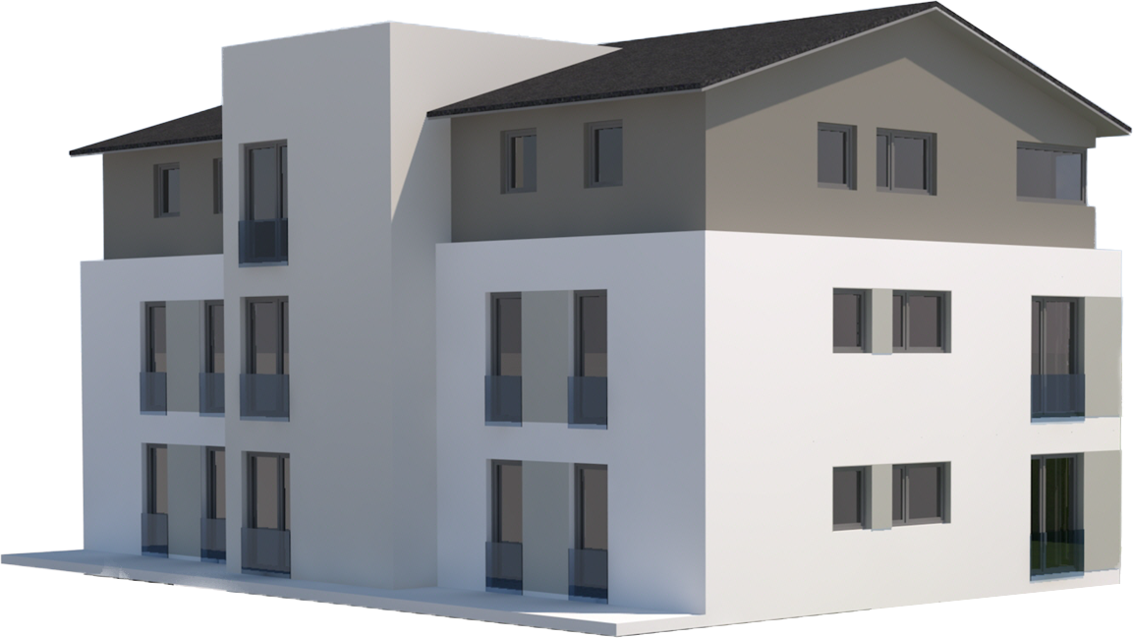
Maßstäbe
Verkleinerungsmaßstäbe
Zeigen an, um wieviel mal kleiner das Maß in
der Zeichnung ist als in Wirklichkeit
M 1:3
Zahl hinter dem Doppelpunkt = Verhältniszahl
M 1:50 bedeutet, die wirkliche Länge
wird in der Zeichnung 50mal kleiner
dargestellt

Slide 5
Maßstäbe
Übliche Maßstäbe beim Bauzeichnen
Lagepläne M 1:500, M 1:1000
Entwurfszeichnungen M 1:100
Bauvorlagezeichnungen M 1:100
Ausführungszeichnungen M 1:50
Detailzeichnungen M 1:1, M 1:5, M 1:10, M 1:20

Slide 6
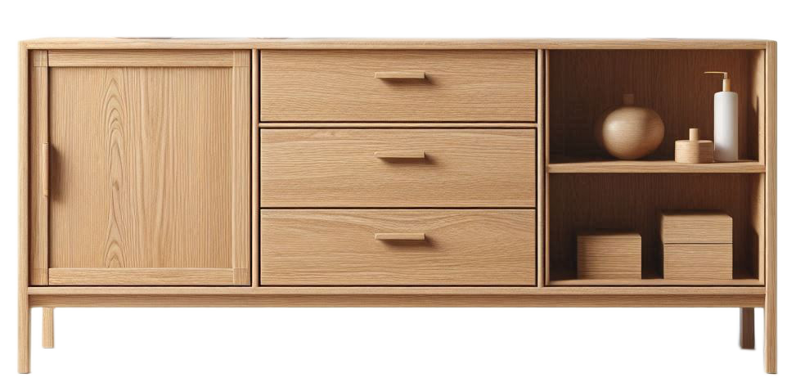
Maßstäbe
Verkleinerungsmaßstäbe
Wirkliche Länge
Verhältniszahl n
Zeichnungslänge =
Beispiel:
Die wirkliche Länge ist 2,50 m (= 250 cm)
Der gewünschte Maßstab: 1:100
Rechnung und Lösung: 250 cm / 100 = 2,5 cm

Slide 7
Maßstäbe
Verkleinerungsmaßstäbe
Wirkliche Länge
Zeichnungslänge
Verhältniszahl n =
Beispiel: Wirkliche Länge: 15 m (= 1.500 cm)
Gezeichnete Länge: 7,5 cm
Rechnung & Lösung: 1.500 cm / 7,50 cm = 200
Gesuchter Maßstab: 1:200

Slide 8
Maßstäbe
Verkleinerungsmaßstäbe
Wirkliche Länge = Zeichnungslänge • Verhältniszahl n
Beispiel:
Gezeichnete Länge: 5,0 cm
Maßstab: 1:50
Rechnung & Lösung: 5,0 cm x 50 = Wirkliche Länge
= 250 cm (= 2,50 m)

Slide 9
Bildquellen:
Haus: Computerzeichnung 2023, Freier Architekt Gerd Michel
Sideboard: Copilot Designer | mit KI erstellt am 17. Mai 2024 um 11:43 Uhr

